Slide 1

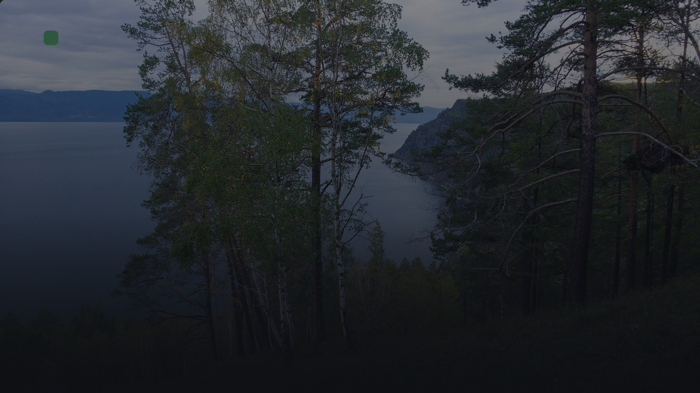
Окружающий мир · Презентация
Природа
Наш общий дом. Поговорим о многообразии природы России и о том, как её беречь.
Notes:
Здравствуйте! Сегодня мы поговорим о природе — нашем общем доме. Вместе разберёмся, что такое природа, какие зоны есть в России, и что каждый из нас может сделать, чтобы её сохранить.

Slide 2
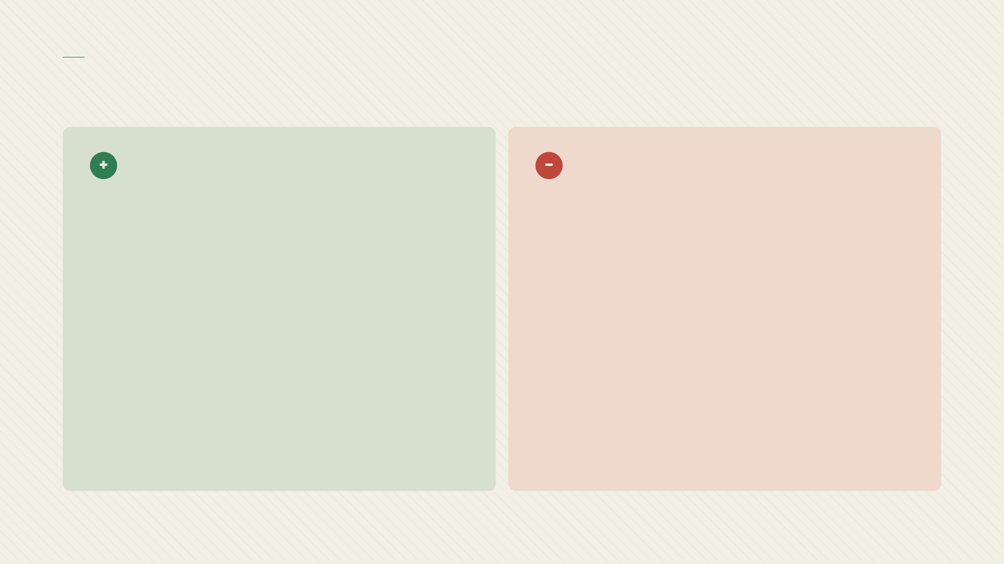
Определение
Что такое природа?
Живая природа
Неживая природа
Растения
Вода
Животные
Воздух
Грибы
Горы
Микроорганизмы
Почва
Notes:
Природа — это всё, что нас окружает и не создано руками человека. Мы делим её на живую и неживую. К живой относятся растения, животные, грибы и микроорганизмы, к неживой — вода, воздух, горы и почва. Но важно понимать, что они не существуют отдельно: живое дышит воздухом, пьёт воду, растёт на почве. Поэтому природа — это единая система, где всё взаимосвязано.

Slide 3
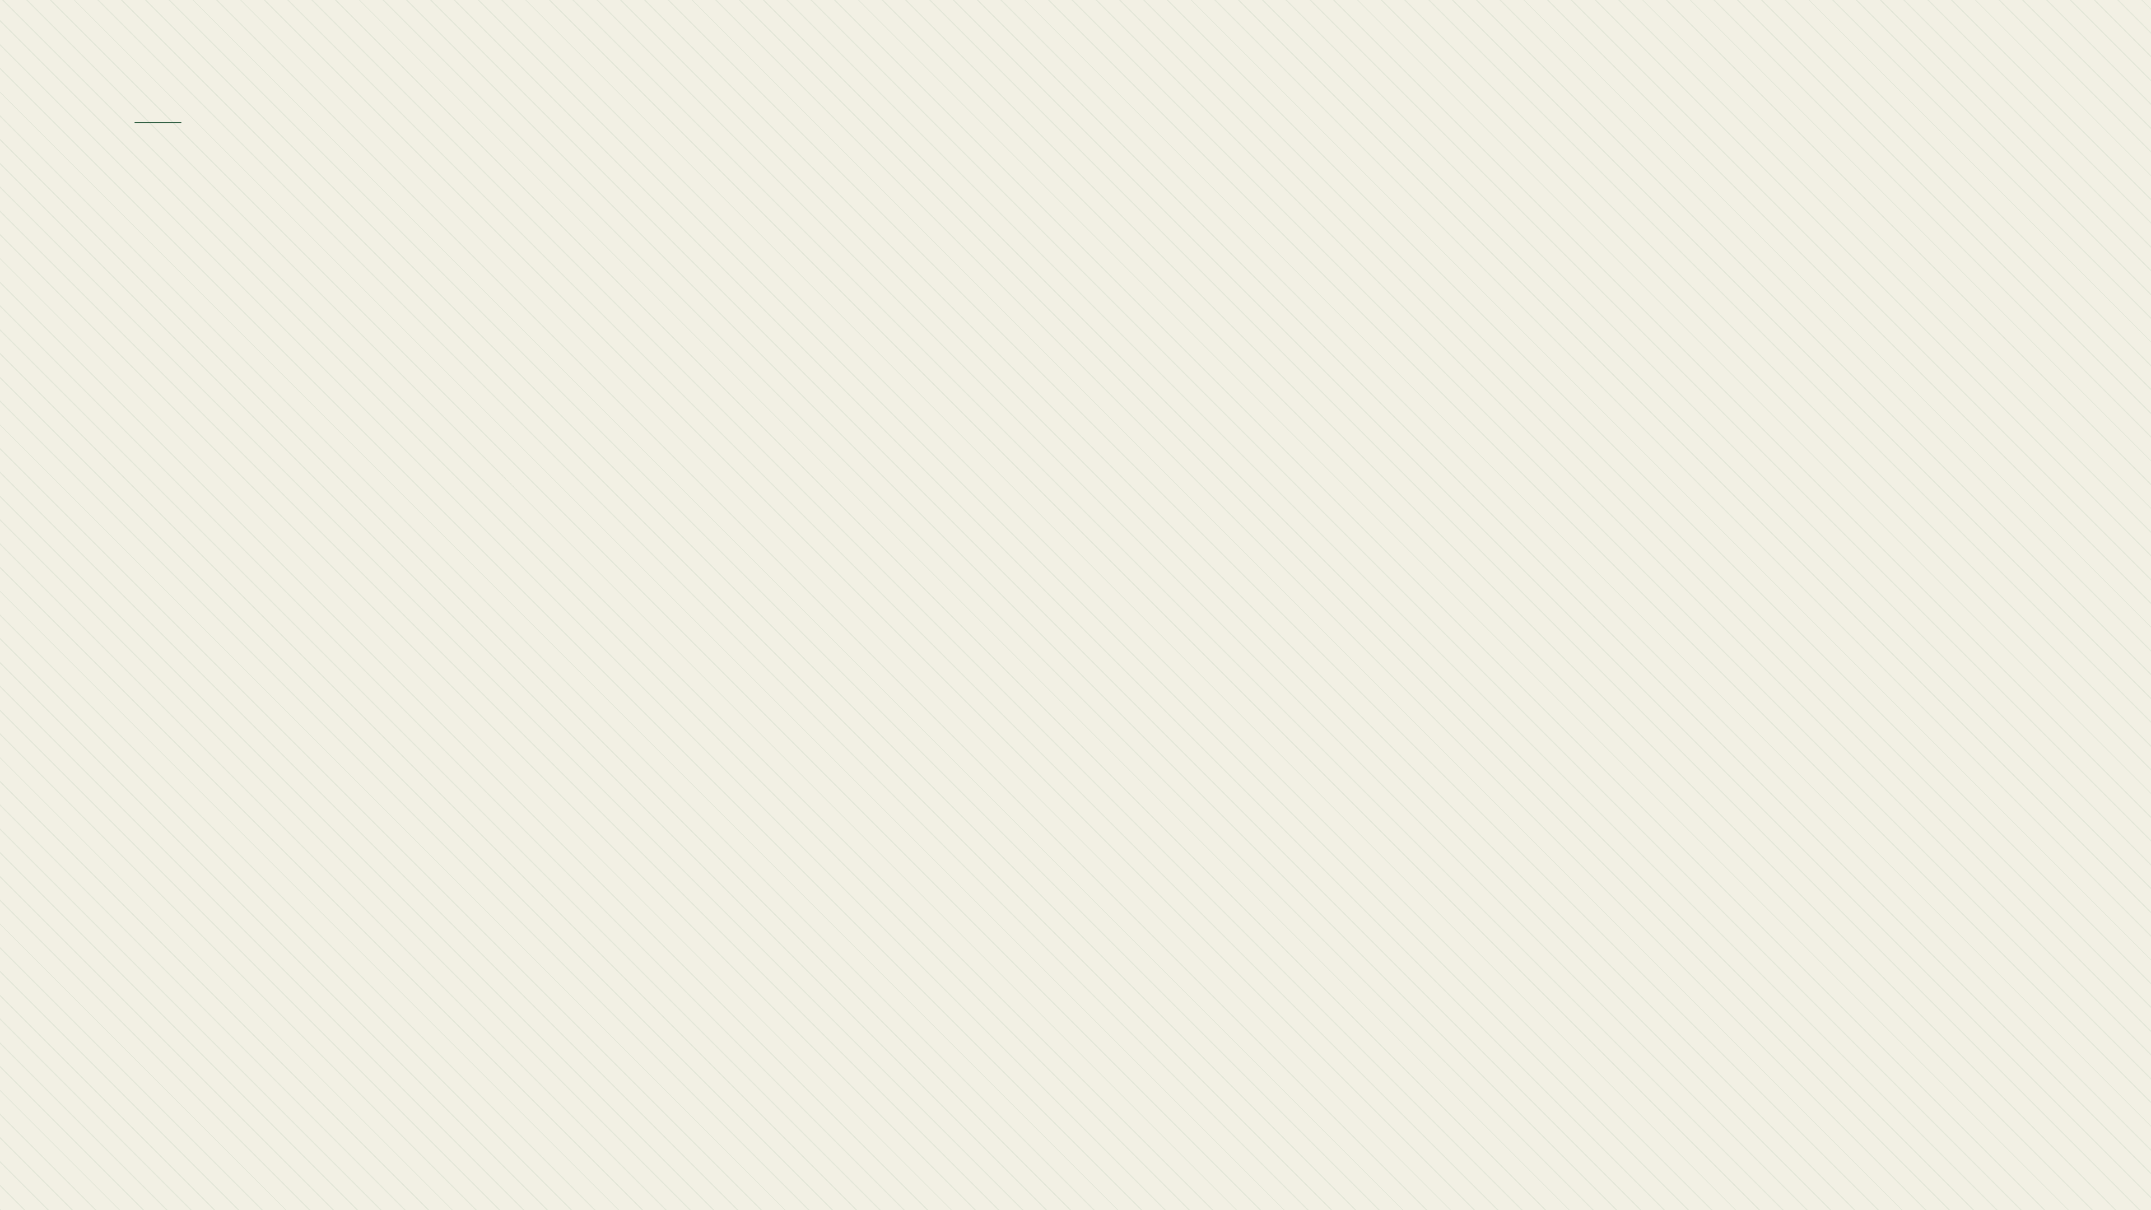
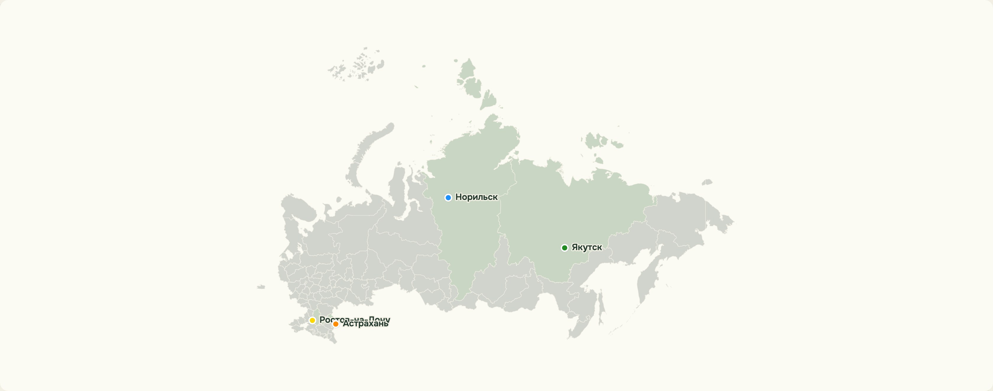
География
Природные зоны России
Ориентировочные площади зон: тундра ~2 млн км², тайга ~7 млн км², степи ~2 млн км², пустыни ~0,2 млн км²
Границы: OpenStreetMap · geoBoundaries · ODbL
Notes:
Россия — самая большая страна мира, и её природа закономерно меняется с севера на юг. На Крайнем Севере — тундра, занимающая около двух миллионов квадратных километров. Южнее — бескрайняя тайга, это почти семь миллионов квадратных километров, настоящие лёгкие планеты. В центральной части — степи, ещё около двух миллионов квадратных километров. А на юге, в Прикаспии, — настоящие пустыни, хоть и небольшие по площади. Каждая зона — это свой климат, свои растения и животные. Дальше разберёмся, почему леса так важны для всей планеты.

Slide 4
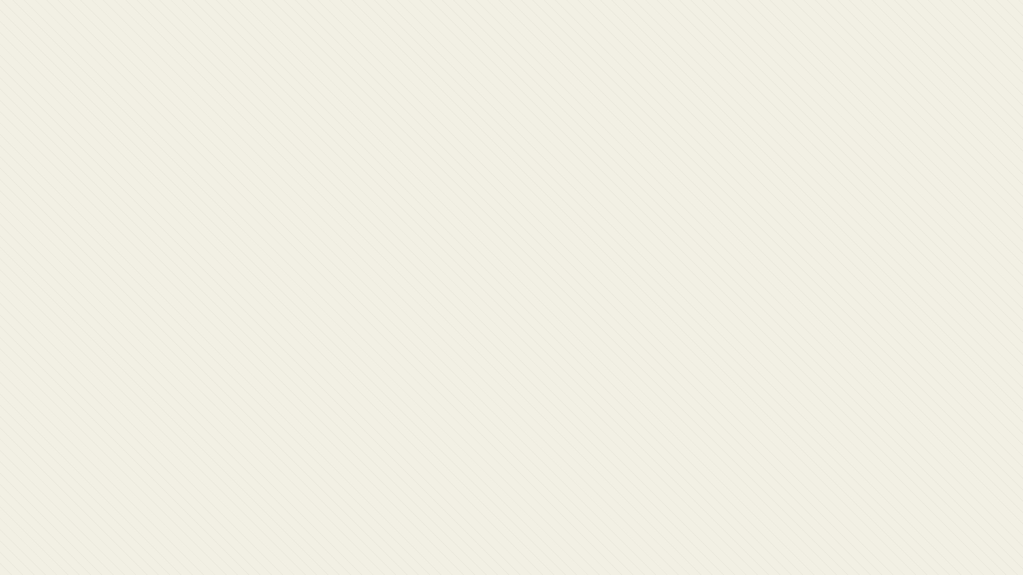
Леса — лёгкие планеты
Россия — мировой лидер по площади лесов: 20% всех лесов планеты, поглощают около 600 млн т CO₂ в год.
Источник: ФАО, 2020
Notes:
Леса — это настоящие лёгкие планеты. Россия занимает лидирующую позицию: у нас 809 миллионов гектаров леса, это пятая часть всех лесов мира. Для сравнения, в Бразилии — около 500 миллионов, в Канаде — 347. Именно наши леса производят огромное количество кислорода и поглощают около 600 миллионов тонн углекислого газа каждый год. Но нам важно не только гордиться этими цифрами, но и заботиться о сохранении зелёного щита планеты.

Slide 5
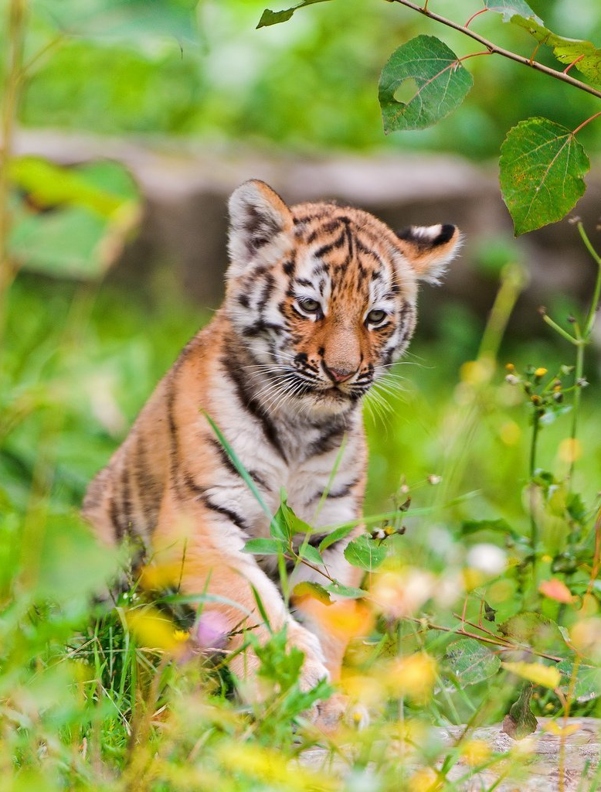
Красная книга России
Символы Красной книги России
Амурский тигр, белый медведь и женьшень — символы исчезающих видов России. Браконьерство, вырубка лесов, изменение климата и массовый сбор сокращают их численность.
В Красной книге России: 415 видов животных и 676 видов растений
Красная книга России
Notes:
Красная книга — это не просто список, это сигнал тревоги. Амурский тигр, белый медведь и женьшень — каждый из них оказался на грани исчезновения по вине человека. Тигры страдают от браконьерства и потери лесов, медведи — от таяния арктических льдов, а женьшень почти исчез из-за массового сбора. Сейчас в России под охраной находятся 415 видов животных и 676 видов растений. Каждый из нас может помочь, если будет бережно относиться к природе. Дальше я расскажу, что именно может сделать каждый.

Slide 6
Баланс с природой
Природа и человек: что мы берём и что возвращаем
Что мы берём
Что возвращаем
Древесина
Вырубка лесов
Пресная вода
Загрязнение водоёмов
Полезные ископаемые
Нарушение ландшафтов
Продукты питания
Отходы и выбросы CO₂
Notes:
Мы привыкли считать, что природа — это кладовая, из которой можно брать ресурсы бесконечно. Но при этом мы редко задумываемся, что возвращаем взамен. Древесина — это вырубленные леса, пресная вода — загрязнённые реки и озёра. Полезные ископаемые оборачиваются нарушенными ландшафтами и карьерами, а продукты питания — горами отходов и выбросами CO₂. Получается, что наш баланс с природой сильно смещён в одну сторону. Поэтому следующий слайд мы посвятим тому, как человек вредит природе — от мусора до пожаров.

Slide 7
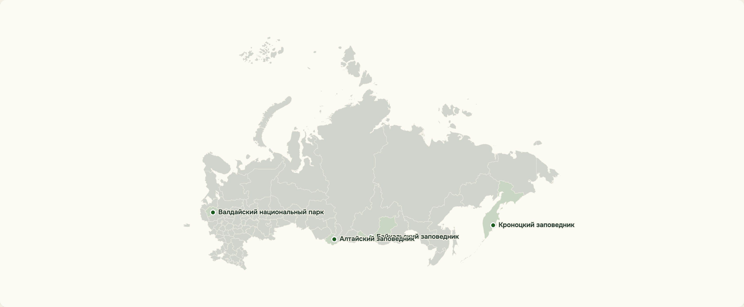
Заповедное дело России
Заповедники и национальные парки России
107 заповедников, 70 национальных парков — около 4% территории России
Границы: OpenStreetMap · geoBoundaries · ODbL
Notes:
Заповедники и национальные парки — это каркас сохранения дикой природы России. Всего их больше 170: 107 заповедников и 70 национальных парков, а вместе они занимают около четырёх процентов территории страны. Мы отметили на карте лишь четыре точки — от Байкала до Камчатки, но за каждой стоит уникальная экосистема. Например, в Кроноцком заповеднике находится знаменитая Долина гейзеров, а Байкальский заповедник хранит чистоту самого глубокого озера планеты. Такие территории не просто ограждают природу — там ведут научные исследования и возвращают редкие виды.

Slide 8
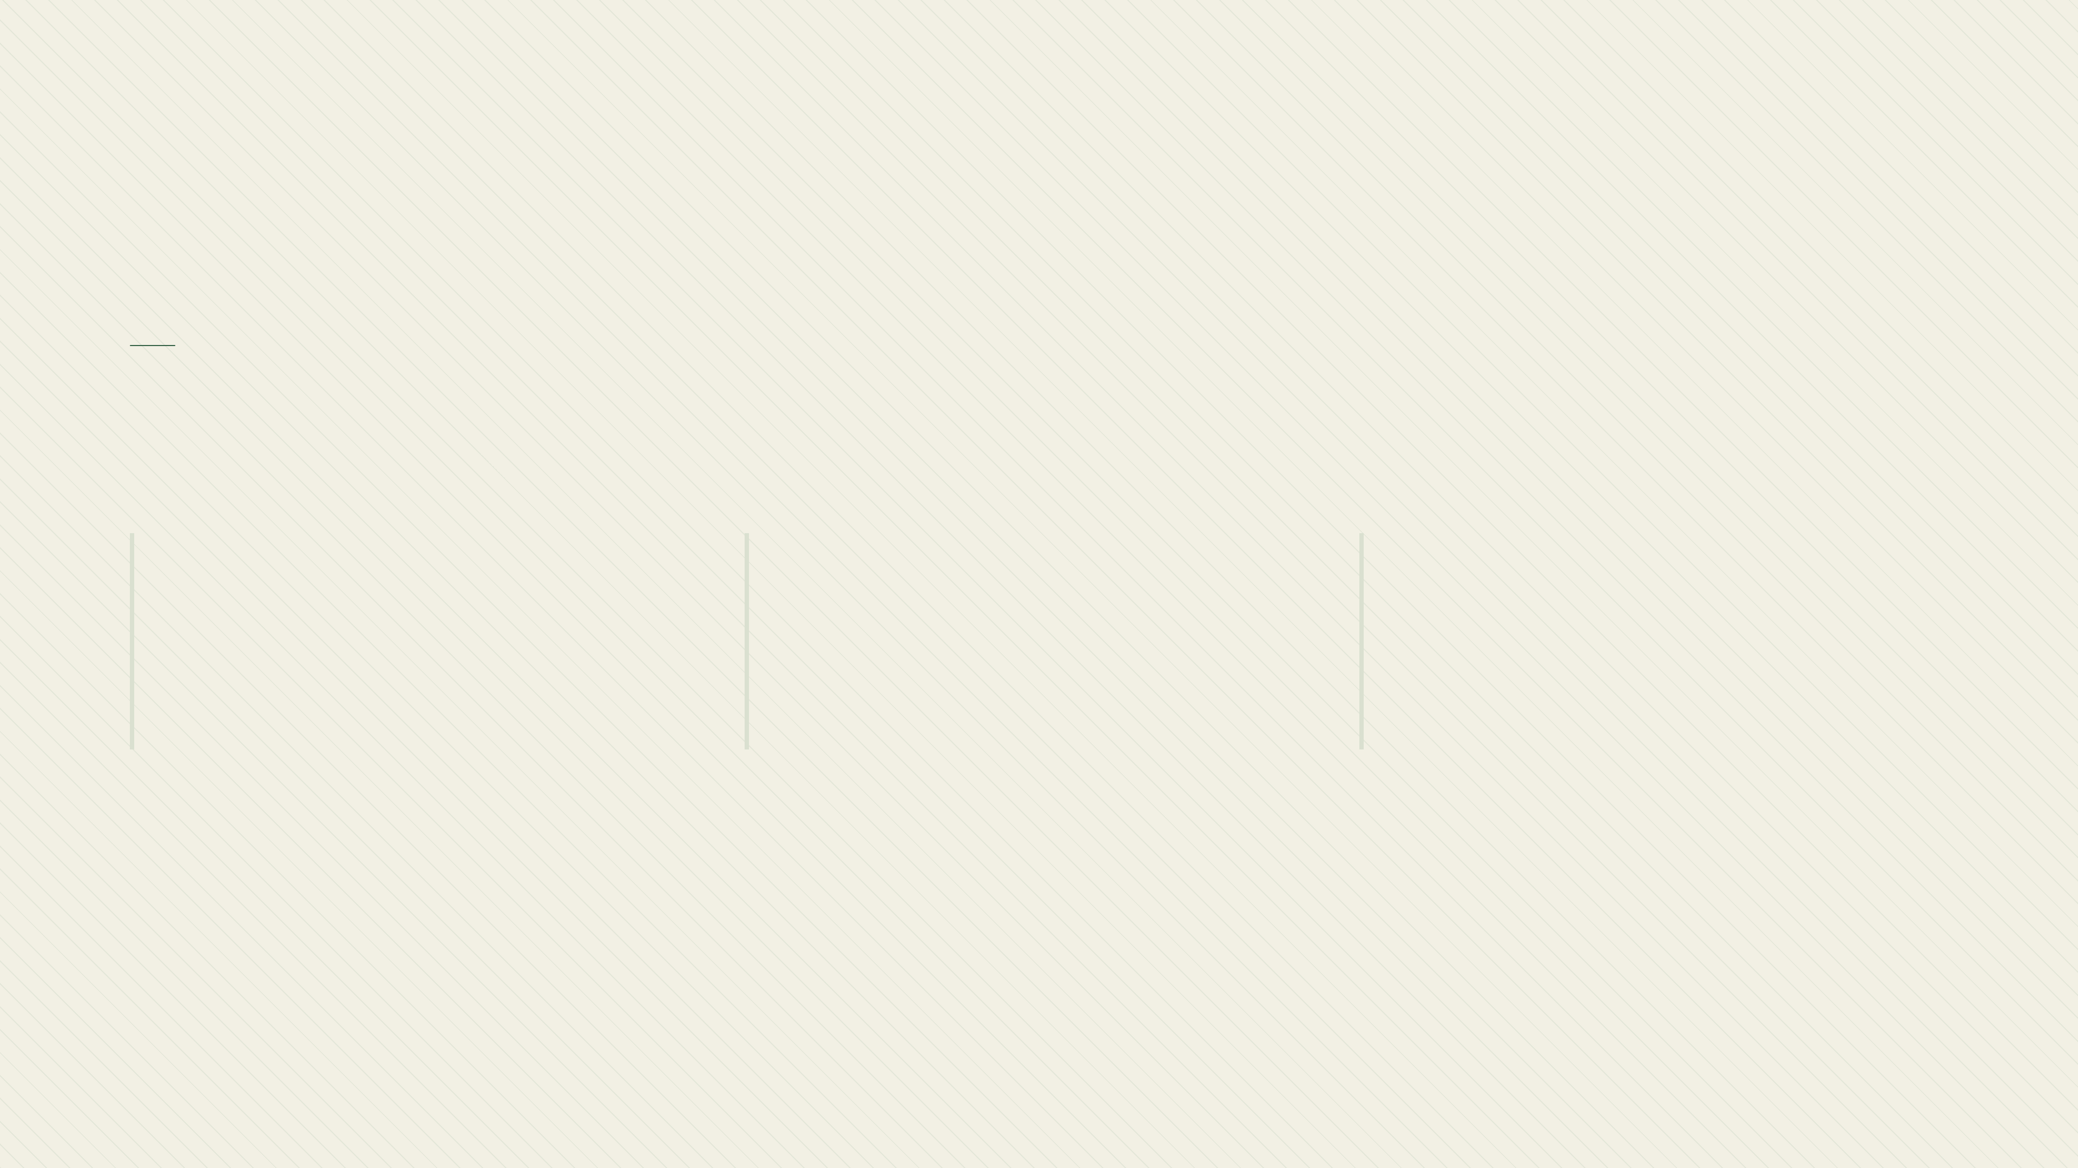
Вред природе
Три главные угрозы природе России
60 млн т
1,5 млн га
10 тыс.
Твёрдые бытовые отходы
Вырубка леса
гектаров теряем ежегодно
Лесные пожары
образуется за год
возгораний за сезон
Каждая из угроз — результат деятельности человека, и каждую можно снизить
Notes:
Посмотрите на эти три цифры. Каждый год мы производим 60 миллионов тонн мусора — это как 60 миллионов легковых автомобилей. Мы вырубаем полтора миллиона гектаров леса — площадь, равная половине Бельгии. А лесные пожары, большинство из которых начинаются по вине человека, уничтожают ещё больше. Каждая из этих цифр — не абстрактная статистика, а наш общий след на планете. Но хорошая новость: каждый из нас может повлиять на эти цифры, и об этом — следующий слайд.

Slide 9

Простые шаги
Что может сделать каждый
Разделять мусор Сортируй отходы и сдавай вторсырьё в переработку.
Экономить воду и электричество Выключай свет, закрывай кран — это сохраняет ресурсы.
Сажать деревья Посади дерево во дворе или участвуй в озеленении города.
Использовать многоразовые сумки и бутылки Откажись от пластика — выбирай многоразовые альтернативы.
Участвовать в субботниках Помогай убирать парки и дворы вместе с соседями.
Каждый шаг приближает нас к чистой планете
Notes:
Вот пять действий, которые доступны каждому из нас уже сегодня. Раздельный сбор отходов не требует больших усилий — просто положить бумагу и пластик в разные контейнеры. Экономия воды и электричества снижает нагрузку на ресурсы планеты. Посадить дерево или хотя бы кустарник — это вклад в чистый воздух. А отказ от одноразовой посуды и пакетов в пользу многоразовых вещей сокращает горы мусора. Наконец, субботники — это возможность объединиться с соседями и сделать свой двор чище. Главное — начать, и не нужно ждать идеального момента: маленький шаг каждый день уже меняет мир.

Slide 10
Финал
Спасибо за внимание!
Природа — наш дом, и мы несём за неё ответственность
Notes:
Спасибо, что были с нами! Помните: природа — наш общий дом, и каждый из нас в ответе за её будущее. Готов ответить на ваши вопросы.

